Slide 1
注入正能量 激发新活力
“聚力·率先我行动”机关党支部汇报
2017年6月29日

Slide 2
汇报提纲
1
机关党支部概况
2
特色汇报
3
工作开展情况

Slide 3
机关党支部党员情况
支部共有党员30名，
其中院士2名（邹世昌、王曦）
中层干部8名（职能部门负责人）
高级主管5名（陈栋、肖宏广、
李倚剑、侯燕君、李华）
积极分子2名（龚晴、孙吉成）
30岁-35岁党员12人，占党员总数的40%；35岁-40岁党员8人，占党员总数27%；40岁以上党员9人；占党员总数30%。
硕士以上学历10人，占党员总数33%；本科学历18人，占党员总数60%。

Slide 4
战斗堡垒作用
激发
责任感
激发
使命感
激发
成就感
提升
管理水平
机关党支部的目标是：
围绕所“一三五”的战略目标，以加强管理为核心，充分调动职能部门党员的积极性，激发支部党员的责任感、使命感、成就感，创新管理水平更好的服务科研。

Slide 5
汇报提纲
1
机关党支部概况
2
特色汇报
3
工作开展情况

Slide 6
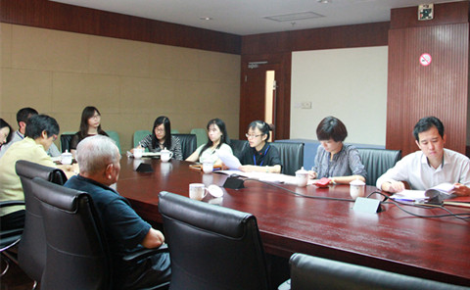
“两学一做”学习教育常态化制度化工作动员会
为贯彻落实所中共中央关于推进“两学一做”学习教育常态化制度化实施要求，根据所党委的工作部署，6月23日上午，机关党支部组织支部全体党员召开机关党支部推进“两学一做”学习教育常态化制度化工作动员会
张帆主任详细介绍了《上海微系统所推进“两学一做”学习教育常态化制度化实施方案》，明确了“两学一做”学习教育活动的目标要求及学习教育内容。支部党员还共同讨论了机关党支部推进“两学一做”学习教育实施计划。
“两学一做”学习教育常态化制度化工作动员会

Slide 7
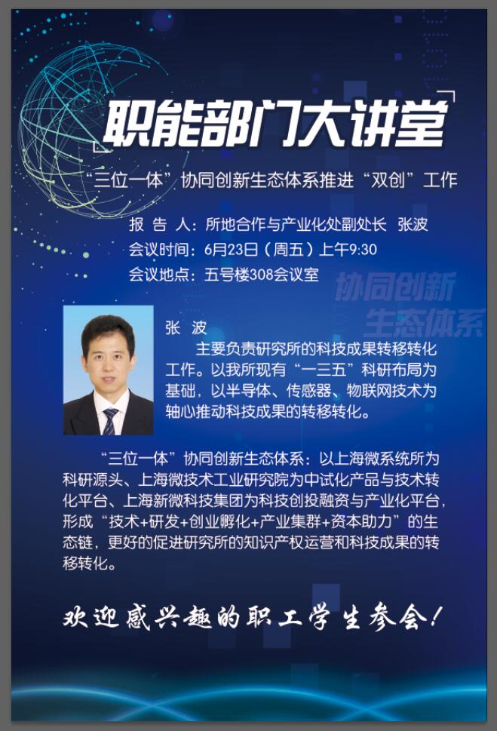
“两学一做”学习教育特色活动——职能部门大讲堂系列活动
特色活动：“注入正能量、激发新活力”为主题的《职能部门大讲堂》系列活动。
活动目的：旨在增强职能部门党员的向心力和凝聚力，整合职能部门资源优势，
激发责任感、使命感、成就感，调动党员的积极性与创新活力，
更好的服务于科研。
活动范围：机关支部党员、研究室
活动频次：计划每季度召开一次

Slide 8
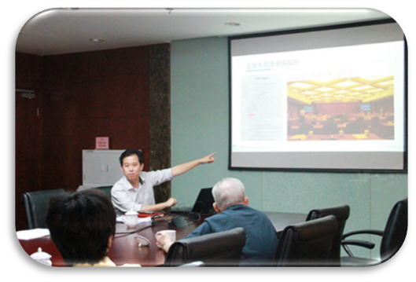
职能部门大讲堂——“三位一体”协同创新生态体系推进“双创”工作
今年6月，上海微系统所成功入选全国双创示范基地。
本次双创示范基地为首次向研究所开放，中科院系统内共有九家研究所获批，上海微系统所为中科院上海地区唯一一家入选单位。
机关党支部秉承聚焦热点，围绕研究所中心工作开展活动，邀请了机关党支部党员、所地合作处副处长张波作了：“三位一体”协同创新生态体系推进“双创”工作的主题报告。报告围绕“双创”的背景、“三位一体”总体思路进行了深入的分析和介绍。与会人员进行了热烈的讨论交流。“职能部门大讲堂”吸引了部分研究室的科研人员参与其中，活动气氛热烈，互动环节精彩，取得了预期的效果。

Slide 9
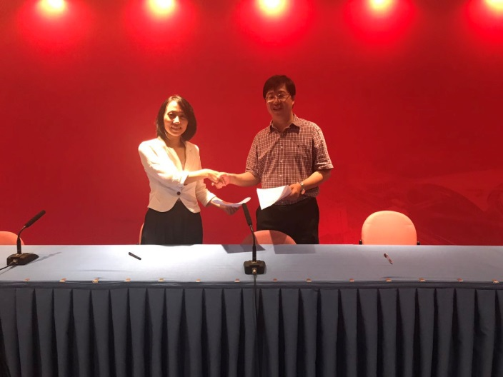
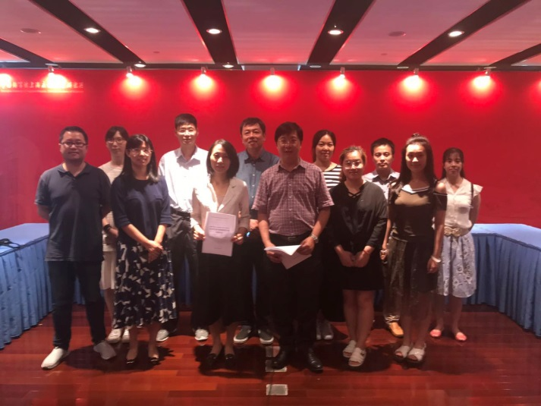
“两学一做”学习教育特色活动——支部共建活动
为积极开展 “两学一做”学习教育，加强基层党组织建设，进一步提高党支部的创造力、凝聚力、战斗力，机关党支部与新微集团党支部开展基层党组织“共建共创”结对子活动并签署了共建协议。为日后互学互帮共同发展奠定基础。

Slide 10
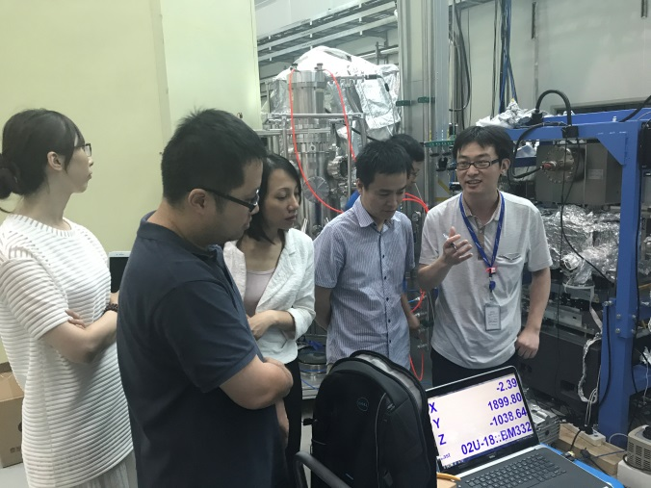
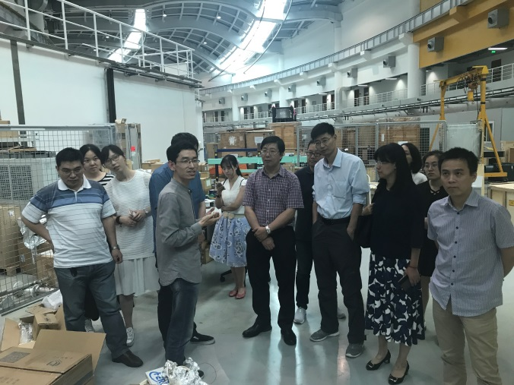
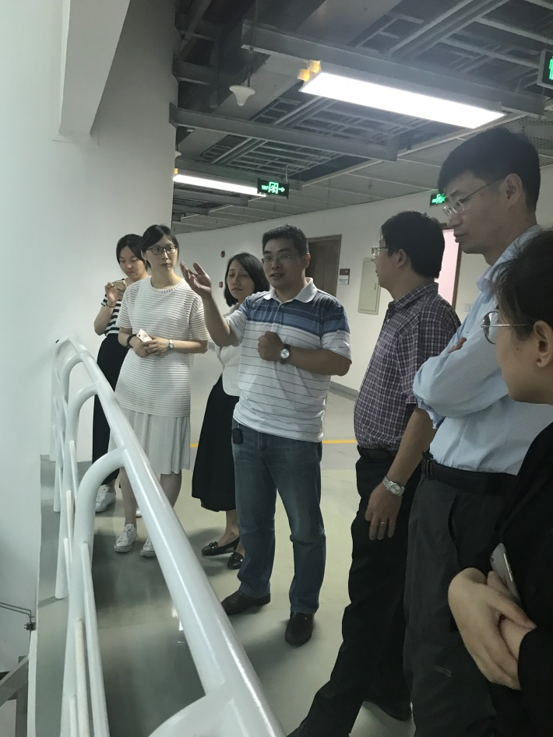
“两学一做”学习教育特色活动——支部共建活动
6月28日，机关党支部联合新微集团党支部共同组织党员参观位于上海光源的“电子能谱实验站”。该平台2016年2月、12月，两条光束顺利出光，2017年中期投入试运营。

Slide 11
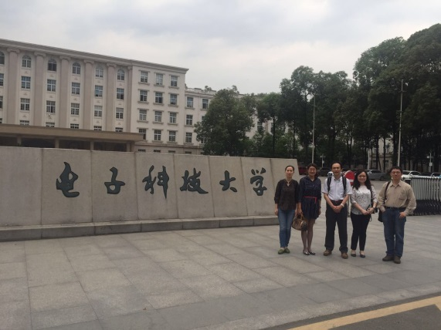
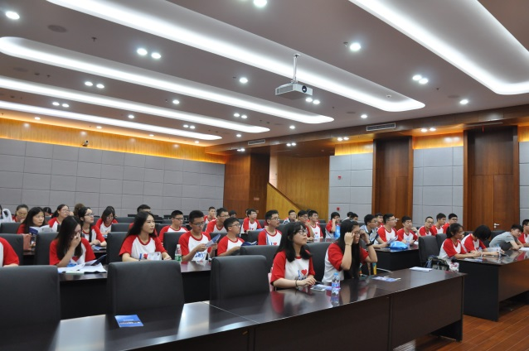
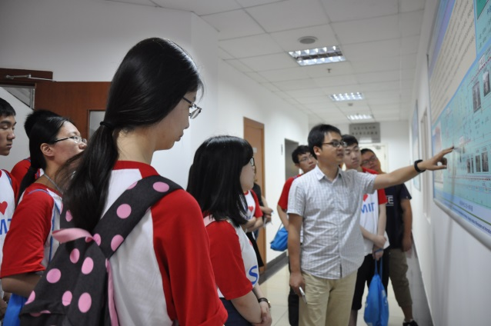
“两学一做”学习教育特色活动——支部共建活动
结合职能部门业务特点，与八党支部共建，每年联合赴全国各地重点高校，宣讲所况。大学生暑期夏令营联合参观八室，并共同探讨研究生的培养与管理工作。

Slide 12
汇报提纲
1
机关党支部概况
2
特色汇报
3
工作开展情况

Slide 13
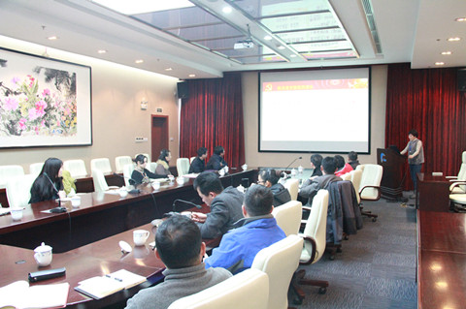
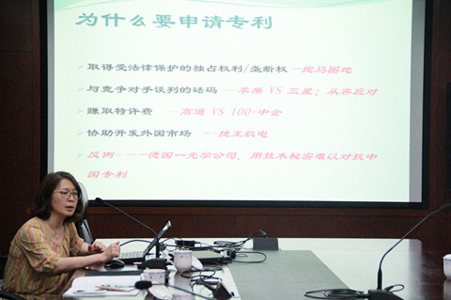
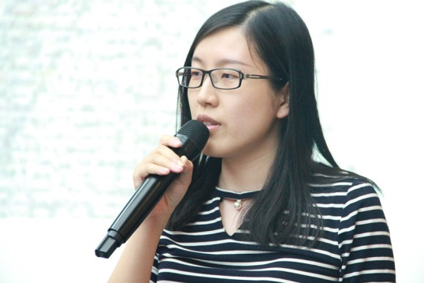
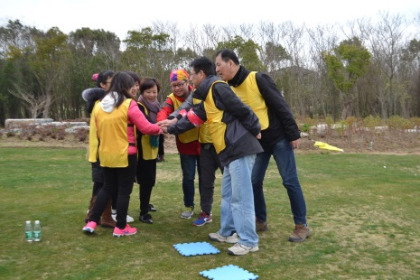
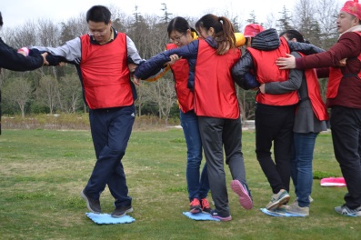
1月23日，机关党支部召开新春座谈会
4月25日参加2017知识产权宣传周活动
“最美科学人，身边的黄大年”主题演讲比赛
陈华夏演讲的“生命为祖国澎湃”
荣获三等奖
支部的活力离不开团队建设
3月28日，组织党员户外开展团队建设活动

Slide 14
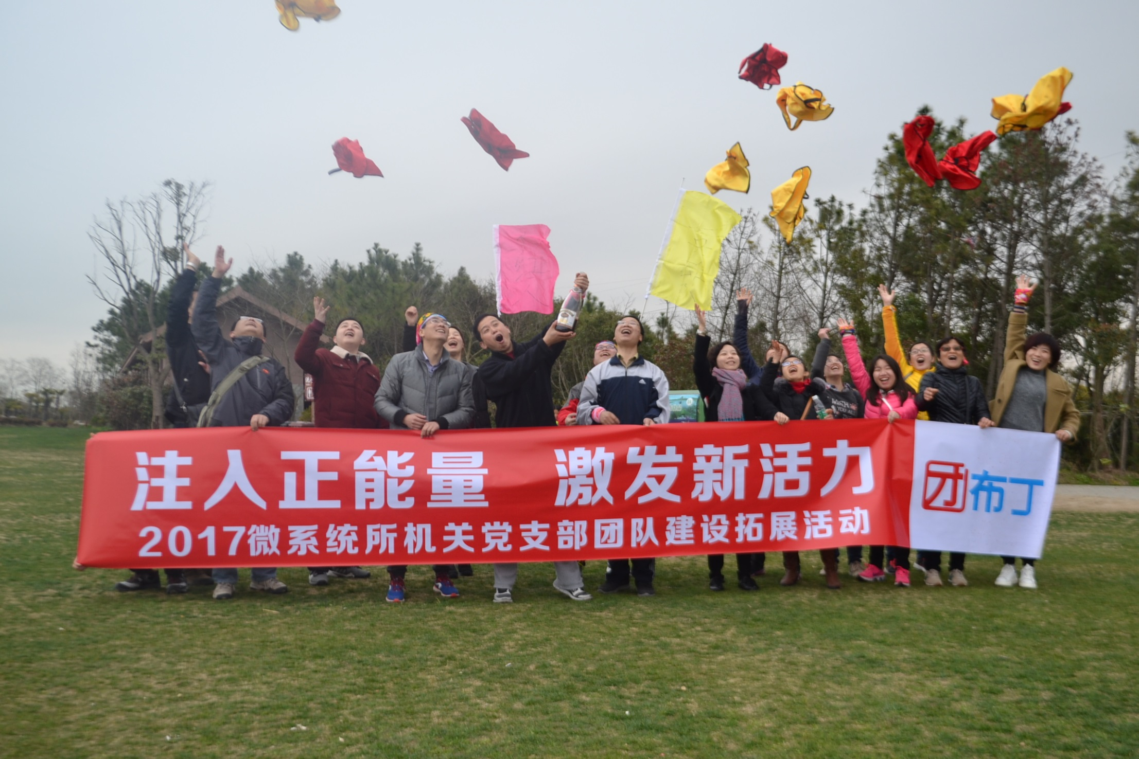
谢谢！

